Slide 1
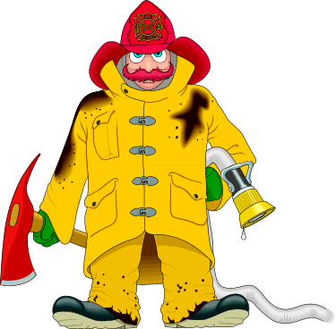
1.ročník v požárním
útoku
Hřiště TJ Sokol Hrádek
28.6.2014 od 15.00 hod.
Srdečně zve SDH Hrádek
Občerstvení a hudba
zajištěna

